Slide 1
Всё о
8 марта

Slide 2
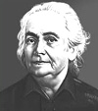
История возникновения
Возник этот праздник как день борьбы за права женщин.
8 марта 1857 года в Нью-Йорке работницы швейных и обувных фабрик вышли на демонстрацию с требованиями об улучшении своих условий работы и предоставлении им прав наравне с мужчинами.
В 1910 году на Международной конференции женщин социалисток в Копенгагене Клара Цеткин выступила с предложением о праздновании Международного женского дня 8 марта, которое прозвучало, как призыв ко всем женщинам мира включиться в борьбу за равноправие. В 1911 году этот праздник впервые отме-
чался 19 марта в Австрии, Дании, Германии и Швейцарии.
В 1977 году ООН приняла резолюцию 32/142, призвав все страны провозгласить 8 марта днем борьбы за женские права - Международным женским днем.

Slide 3
8 Марта и праздник Пурим
Некоторые историки утверждают, что Клара Цеткин связала 8 марта с еврейским праздником Пуримом, который в 1910 году пришелся на это число. Пурим отмечается в честь царицы Эсфирь на переломе от зимы к весне.
В 480 г. до Рождества Христова после окончания вавилонского плена евреев, все желающие могли вернуться в Иерусалим. Но тысячи евреев решили остаться жить в городах персидской империи и, причем в положении отнюдь не рабском. Сложившееся положение со временем начало удивлять персов. Персидский министр обороны генерал Аман рассказал царю Ксерксу о своих наблюдениях. Реакция Ксеркса была решительной — истребить всех евреев. О замысле Ксеркса узнала его жена царица Эсфирь, которая скрывала от царя свое еврейское происхождение. Она, используя любовь царя к себе, хитростью спасает свой народ от уничтожения.

Slide 4
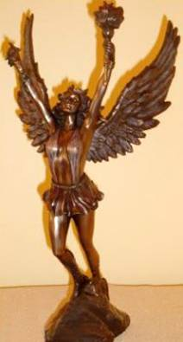
8 Марта в Древнем Риме
Уже в Древнем Риме существовал женский день. В этот день матроны (свободно рожденные женщины), состоящие в браке, получали от своих мужей подарки, были окружены любовью и вниманием. Рабыни тоже получали подарки. Кроме того, хозяйка дома позволяла невольницам в этот день отдыхать. Облаченные в лучшие одежды, с благоухающими венками на головах римлянки приходили в храм богини Весты – хранительницы домашнего очага.
Замечательный день любви, красоты, весны, посвященный женщинам, считался у них праздничным много веков.

Slide 5
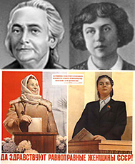
8 Марта в России
В России празднование Международного женского дня стало традицией почти сразу же после момента «изобретения», с 2 марта 1913 года.
Привезла этот праздник в Россию меньшивистка Александра Коллонтай. Российские женщины обеими руками ухватились за возможность наконец уравняться в правах с мужчинами.
С 1918 г. Международный женский день 8 марта стал государственным праздником. С 1965 года этот день стал нерабочим. Существовал и его праздничный ритуал. В этот день на торжественных мероприятиях государство отчитывалось перед обществом о реализации государственной политики в отношении женщин.
Ныне Международный Женский День утратил свою политическую окраску. Сейчас 8 Марта - праздник Весны, Любви и Красоты. Этот день в России Федерации является нерабочим.

Slide 6
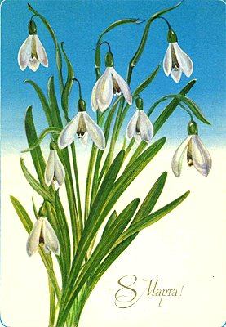
8 Марта в разных странах
Международный Женский День объявлен национальным выходным в:
России, Армении, Азербайджане, Грузии, Казахстане, Киргизии, Казахстане, Молдавии, Таджикистане, Украине, Белоруссии, Абхазии; Узбекистане (как День матери);
Югославии, Болгарии, Анголе, Буркина-Фасо, Гвинее-Бисау, Камбодже, Китае, Конго (там праздник не «международных», а конголезских женщин), Лаосе, Непале, Северной Корее, Вьетнаме и Уганде.
8 Марта отмечается как Международный Женский День в СМИ и является рабочим в таких странах, как Германия, Франция, Италия, Дания, Австрия, Польша, Румыния, Литва и др.
В Сирии 8 марта отмечают День Революции, а в Либерии - и вовсе как День памяти павших.

Slide 7
Решение о ежегодном праздновании Международного Женского Дня было принято на 2-ой Международной конференции социалисток в Копенгагене в 1910году по предложению К.Цеткин. Впервые проводился в 1911году в Германии, Австрии, Швейцарии и Дании, в России - в 1913г. в Петербурге.
До 1914г. Отмечался в разные числа марта. Традиция празднования 8Марта стала укрепляться повсеместно после того, как в 1914г. женщины Австрии, Германии, Нидерландов, России и др. стран отметили его именно в этот день. В СССР и др. социалистических государствах 8Марта проводится мобилизации женщин, освобождённых от соц. гнёта и получивших равные права с мужчинами на активную деятельность во всех областях хозяйства, общественно-политическую и культурную жизнь. В несоциалистических странах 8Марта отмечается как день борьбы за права женщин и социальный процесс. Во всех странах женщины проводят день 8Марта как день солидарности в борьбе за мир. Указом Президиума Верховного Совета СССР от 8мая 1965г. Международный Женский День 8Марта объявлен в СССР нерабочим днём.

Slide 8
Как отмечают 8 Марта?
Италия. Итальянки совместно с мужчинами 8 Марта не отмечают. Они собираются женскими компаниями и идут в ресторан или кафе.
Швеция. В этой стране 8 Марта женщинам принято дарить книги.
Колумбия. В Боготе (столице Колумбии) 8 марта мужчинам запрещено показываться на улицах, дабы не портить праздник слабому полу.
Китай. В этой стране мужчины в доказательство своей любви должны проявить себя как изысканные кулинары. 8 марта у всех китайских дам законный выходной. Когда их мужья утром уходят на работу, они отправляются в городские парки и развлекаются там без мужчин.
Россия. Традиционно женщин и девушек поздравляют 8 Марта. Дарят цветы, сувениры, духи и т.д.
Польша и страны, где 8 Марта государственный праздник. Как и в России традиционно женщин, девушек поздравляют 8 Марта.

Slide 9
Поздравления с праздником…

Slide 10
Мама! С праздником весенним Я сердечно поздравляю! Долгих лет, любви, веселья От души тебе желаю! Пусть растают все напасти И развеются невзгоды. Я желаю только счастья - Пусть тебя не старят годы. Чтоб не покидали силы, Чтоб дела велись успешно, Будь всегда такой красивой, Улыбающейся, нежной!

Slide 11
Пусть первый подснежник Подарит Вам нежность! Весеннее солнце подарит тепло! А мартовский ветер подарит надежду, И счастье, и радость, и только добро!

Slide 12
С праздником светлым, С праздником ясным, С праздником нежным, Чудесным, прекрасным, С праздником ласки, Любви и внимания, С праздником женского Очарования!

